Slide 1
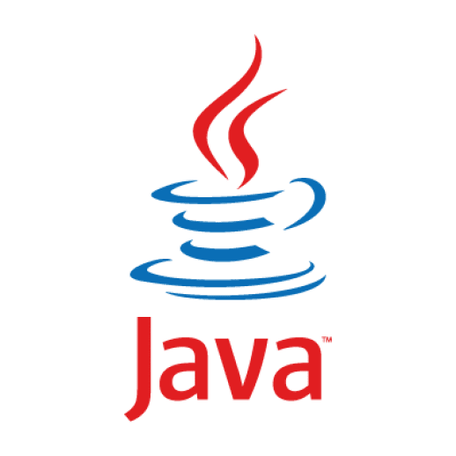

Explorando Strings em Java: Domine os Segredos da Programação Real
RICARDO MARZANO

Slide 2
Introdução
As Strings são uma parte fundamental da programação em Java, permitindo a manipulação de texto de forma eficiente e flexível. Neste ebook, vamos explorar os conceitos essenciais das Strings em Java, desde sua declaração até operações avançadas de manipulação de texto. Prepare-se para dominar o poder das Strings e aprimorar suas habilidades de programação Java.

Slide 3

CAPÍTULO 1
Conceitos Básicos das Strings

Slide 4
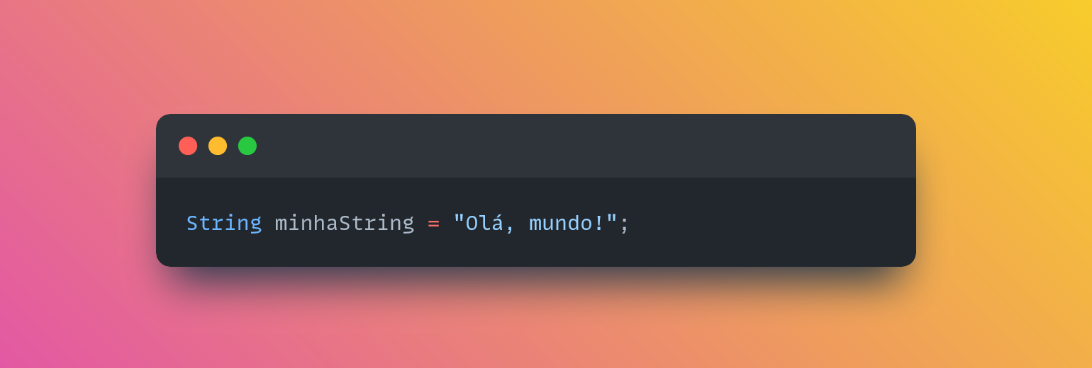
Capítulo 1: Conceitos Básicos das Strings
As Strings em Java são objetos que representam sequências de caracteres. Elas são imutáveis, ou seja, uma vez criadas, não podem ser modificadas. Para declarar uma String, utilize a seguinte sintaxe:

Slide 5

CAPÍTULO 2
Concatenação de Strings

Slide 6
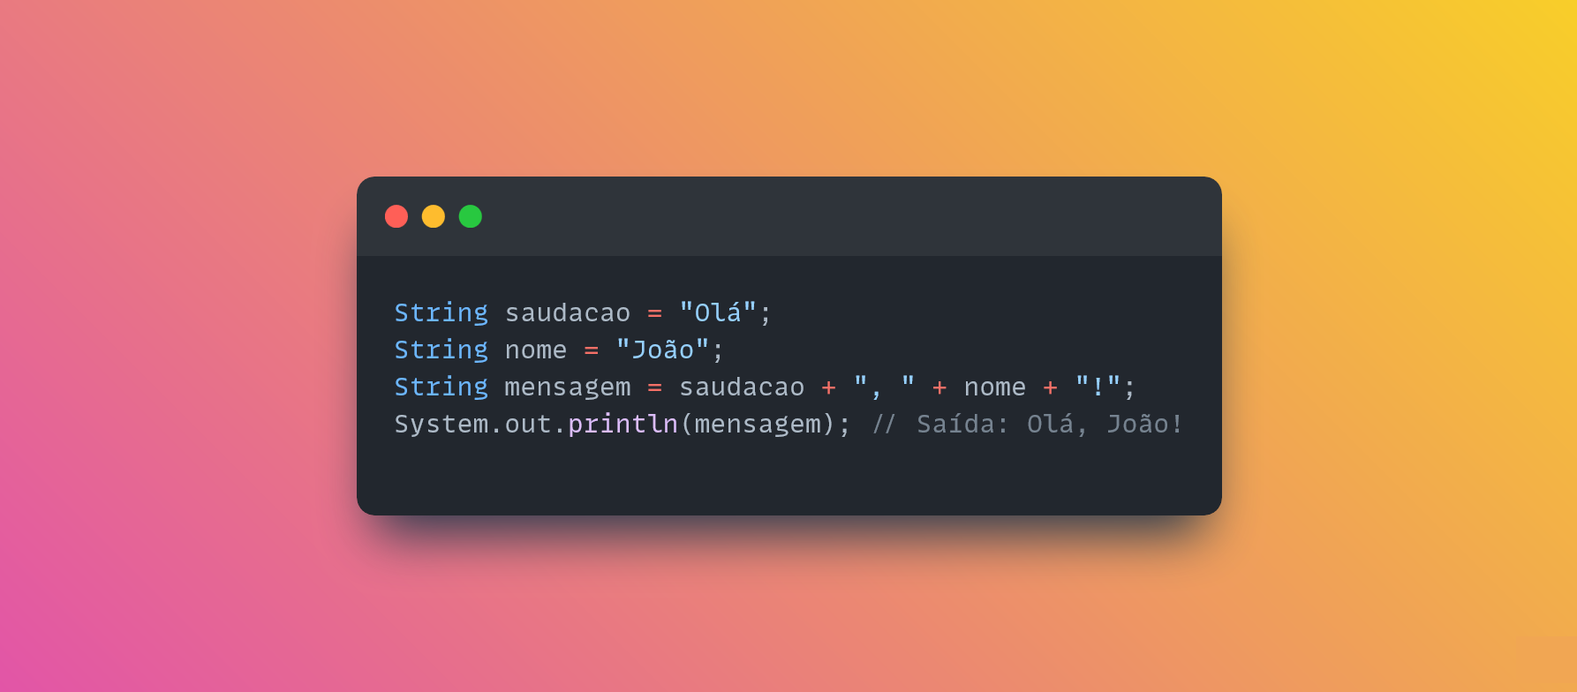
Capítulo 2: Concatenação de Strings
A concatenação de Strings é a operação de combinar duas ou mais Strings em uma única String. Em Java, isso pode ser feito usando o operador +. Veja um exemplo:

Slide 7

CAPÍTULO 3
Métodos de Manipulação de Strings

Slide 8
Capítulo 3: Métodos de Manipulação de Strings
JAva fornece uma variedade de métodos para manipular Strings. Alguns dos métodos mais comuns incluem:
length(): Retorna o comprimento da String.
toUpperCase(): Converte a String para letras maiúsculas.
toLowerCase(): Converte a String para letras minúsculas.
charAt(int index): Retorna o caractere na posição especificada.
substring(int beginIndex, int endIndex): Retorna uma parte da String, começando na posição beginIndex e indo até a posição endIndex - 1.
Veja exemplos de uso desses métodos:

Slide 9
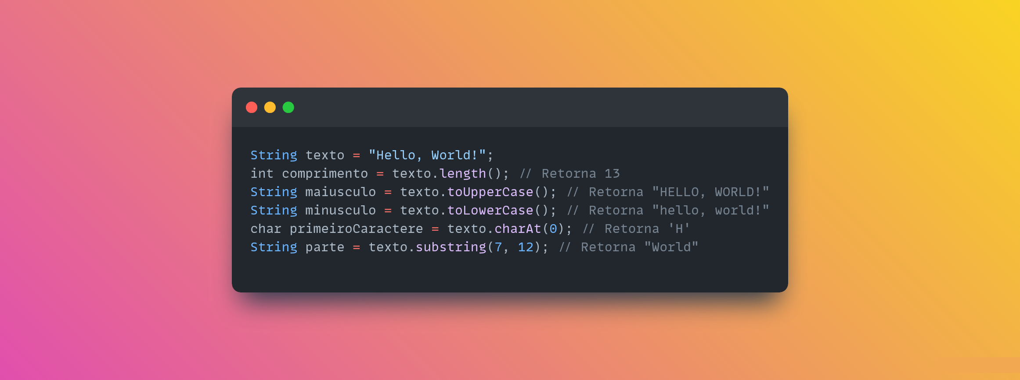

Slide 10

CAPÍTULO 4
Comparação de Strings

Slide 11
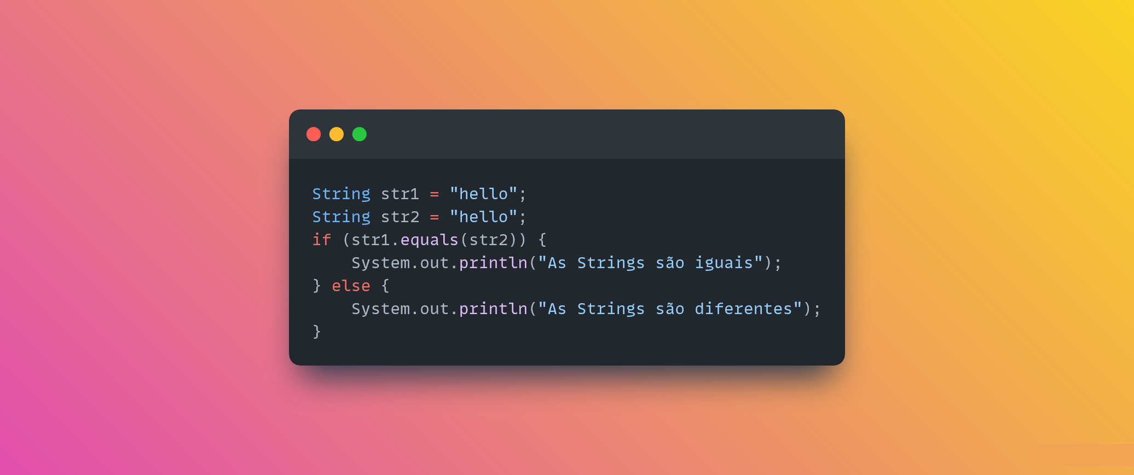
Capítulo 4: Comparação de Strings
Para comparar Strings em Java, você não deve usar o operador ==, pois ele compara apenas as referências de objeto, não o conteúdo real das Strings. Em vez disso, você deve usar o método equals() ou compareTo(). Veja um exemplo:

Slide 12

CAPÍTULO 5
Classes Relacionadas a Strings em Java

Slide 13
Capítulo 5: Classes Relacionadas a Strings em Java
Java fornece várias classes relacionadas a Strings que são úteis para diferentes finalidades:
StringBuilder: Usado para manipular Strings mutáveis de forma eficiente.
StringBuffer: Similar ao StringBuilder, mas é thread-safe, o que significa que pode ser usado em ambientes multithread.
StringTokenizer: Usado para dividir Strings em tokens.
Essas classes oferecem funcionalidades adicionais para manipular texto de maneira eficiente e flexível.

Slide 14

CONCLUSÃO

Slide 15
Conclusão
Neste ebook, exploramos os conceitos essenciais das Strings em Java, desde sua declaração até operações avançadas de manipulação de texto. Esperamos que você tenha adquirido uma compreensão sólida desses conceitos e esteja pronto para aplicá-los em seus projetos Java. Continue praticando e explorando para aprimorar suas habilidades de programação.

